Slide 1
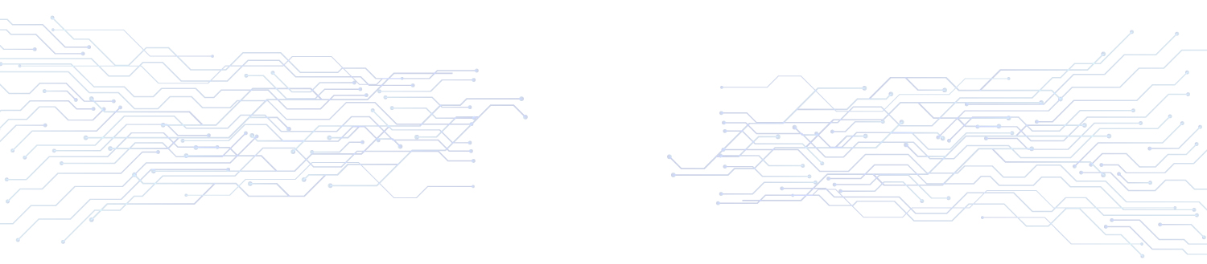

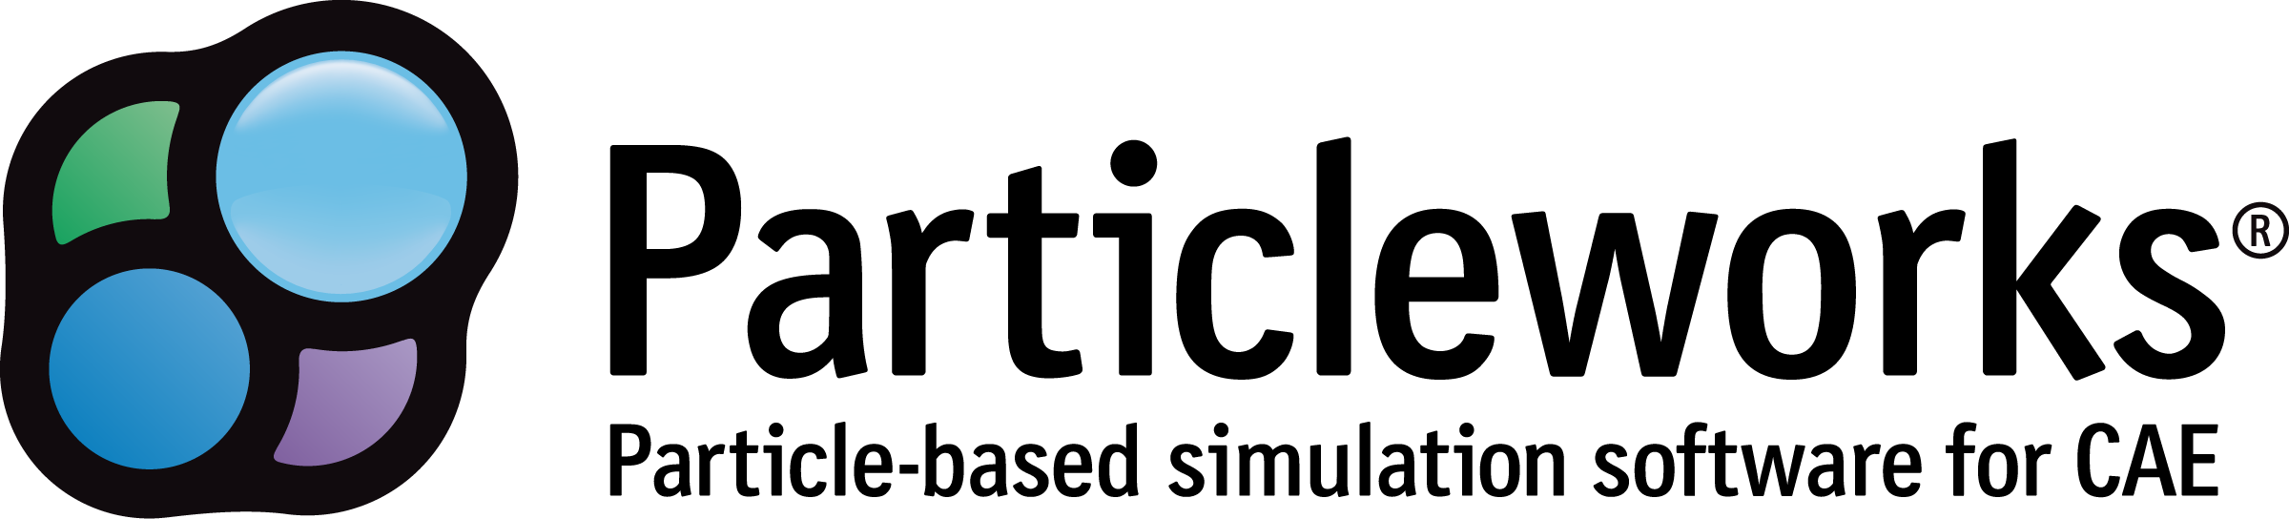



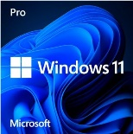

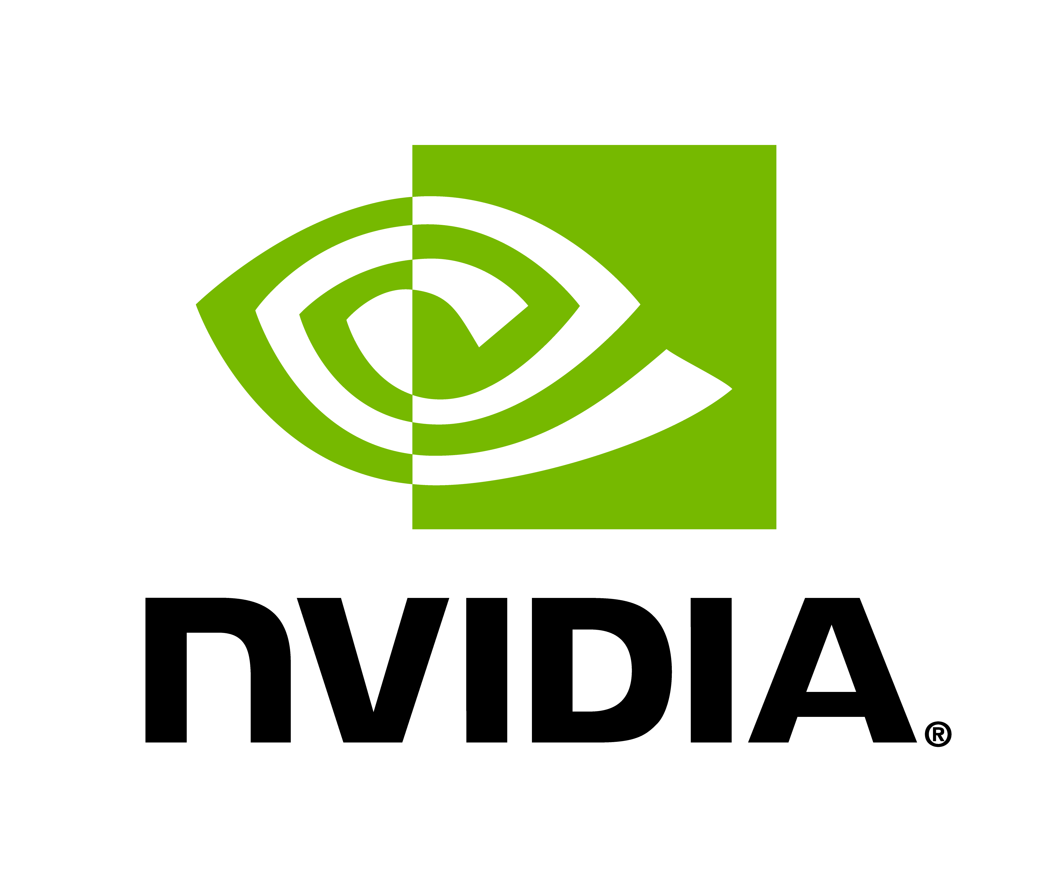
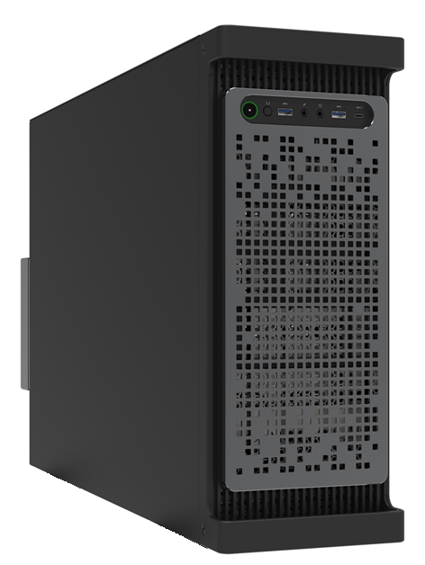
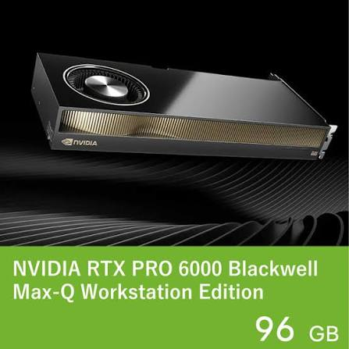
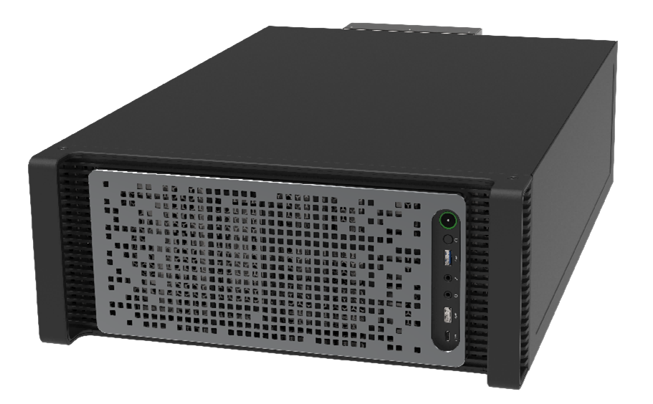

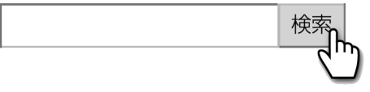

最先端のHPC製品で確かなCAE解析環境をご提供いたします
HPC CAE Solution
High Performance Computing
『AIの日常化に挑戦する会社』
MPS粒子法を用いた最先端の流体解析シミュレーション
Particleworks® 動作推奨PC
Particleworksは、水や油などの液体挙動を評価するための流体解析ソフトウェアです。大規模変形を伴う自由表面や非圧縮性流体の解析を得意としています。
NVIDIA® RTX™ PRO 6000 Blackwell Max-Q Workstation Edition 96GB-GDDR7 搭載
CERVO Grasta Type-ALI34WC-A
WST-W53535XS3Q960TNVM/PRO6000Q
仕様
■CPU：Intel® Xeon® W5-3535X プロセッサー
20コア/40スレッド/
P2.9-4.6GHz/tb4.8GHz/52.5MB
■チップセット：Intel W790
■メモリ：128GB（16GB×8）DDR5-5600
Registered ECC DIMM（1.2V/1RANK）■SSD：M.2 NVMe-SSD 960GB 高耐久
■SSD（2nd）： M.2 NVMe-SSD 2TB 高耐久
■OS： Windows 11 Pro for Workstations
■GPU：NVIDIA® RTX™ PRO 6000 Blackwell
Max-Q Workstation Edition 96GB-GDDR7
■電源：2000W/200V | 1200W/100V
80Plus Platinum 認証
■キーボード・マウス 付属 有線USB接続
■標準保証：3年間センドバックハードウェア保証
■サイズ：約 W 175 xＨ 630 xＤ 435mm
タワー型＆4Uラックマウント両対応ケース採用
写真はイメージです。
APPLIED Workstation
CERVO Grasta Type-ALI34WC-A
WST-W53535XS3Q960TNVM/PRO6000Q
価格はお問い合わせください。
カスタマイズのご要望も承ります
https://mfrdx.applied-g.com/
または
アプライドDX

Slide 2
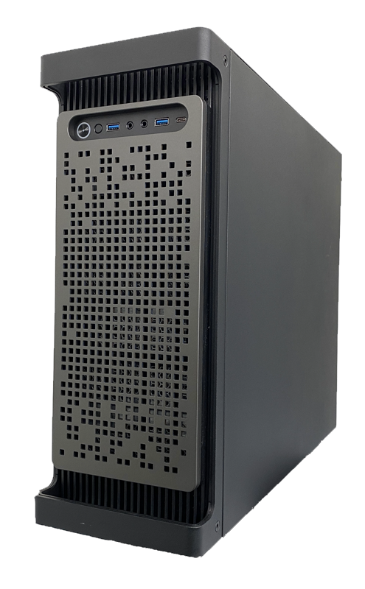
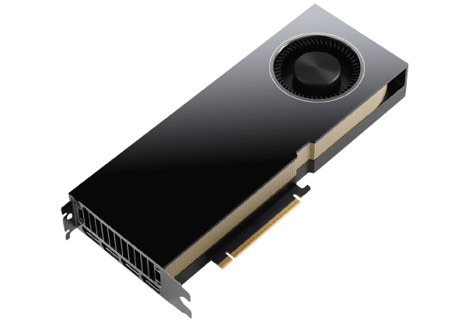
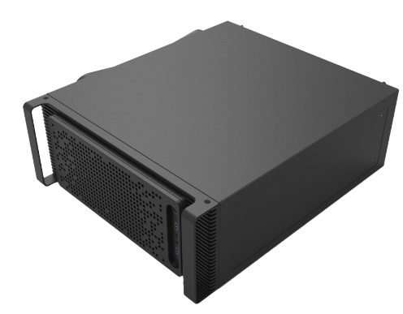
最先端のHPC製品で確かなCAE解析環境をご提供いたします
HPC CAE Solution
High Performance Computing
『AIの日常化に挑戦する会社』
MPS粒子法を用いた最先端の流体解析シミュレーション
Particleworks® 動作推奨PC
Particleworksは、水や油などの液体挙動を評価するための流体解析ソフトウェアです。大規模変形を伴う自由表面や非圧縮性流体の解析を得意としています。
NVIDIA® RTX™ PRO 6000 Blackwell Max-Q Workstation Edition 96GB-GDDR7【2GPU】搭載
CERVO Grasta Type-ALI34WC-A
WST-W53535XS3Q960TNVM/
PRO6000Q【2GPU】
仕様
■CPU：Intel® Xeon® W5-3535X プロセッサー
20コア/40スレッド/
P2.9-4.6GHz/tb4.8GHz/52.5MB
■チップセット：Intel W790
■メモリ：256GB（16GB×16）DDR5-5600
Registered ECC DIMM（1.2V/1RANK）
■SSD：M.2 NVMe-SSD 960GB 高耐久
■SSD（2nd）： M.2 NVMe-SSD 2TB 高耐久
■OS： Windows 11 Pro for Workstations
■GPU：【2GPU】NVIDIA® RTX™ PRO 6000
Blackwell Max-Q Workstation Edition 96GB-GDDR7
■電源：2000W/200V 80Plus Platinum 認証
■キーボード・マウス 付属 有線USB接続
■標準保証：3年間センドバックハードウェア保証
■サイズ：約 W 175 xＨ 630 xＤ 435mm
タワー型＆4Uラックマウント両対応ケース採用
写真はイメージです。
APPLIED Workstation
CERVO Grasta Type-ALI34WC-A
WST-W53535XS3Q960TNVM/
PRO6000Q【2GPU】
価格はお問い合わせください。
カスタマイズのご要望も承ります
https://mfrdx.applied-g.com/
または
アプライドDX

